Slide 1
课程编号：2218240
数据结构与算法
（2013 年春季1－17周）
主讲教师：刘 峤
电子科技大学信息与软件工程学院

Slide 2
复习要点提示
单链表的结点插入、删除和逆序操作
二叉树的基本概念（存储：孩子双亲表示法）
  二叉排序树和Huffman树的构造方法
排序算法
  以单链表为存储结构：简单选择、冒泡排序
  以数组为存储结构：堆排序、希尔排序、树形选择排序
查找算法（ASL的计算方法）
  二分查找（判定树）、Hash表（链地址法处理冲突）
图的基本概念
  Prim和Kruskal算法生成最小生成树的过程

Slide 3
二叉排序树（Binary Search Tree）
  定义：空树或具有下列性质的二叉树称为二叉排序树
    若根节点的左子树非空
      则左子树上所有结点的值均小于根结点的值
    若根节点的右子树非空
      则右子树上所有结点的值均大于或等于根结点的值
    左、右子树也分别为二叉排序树

Slide 4
二叉排序树的结点插入操作
  插入原则：
    若二叉排序树为空，则插入结点应为新的根结点；
    否则，根据排序树的结点排序原则继续在其左、右子树上查找，直至某个结点的左子树或右子树为空为止，则插入结点应为该结点的左孩子或右孩子
  生成二叉排序树：
    从空树出发，经过一系列的查找、插入操作之后，可生成一棵二叉排序树

Slide 5
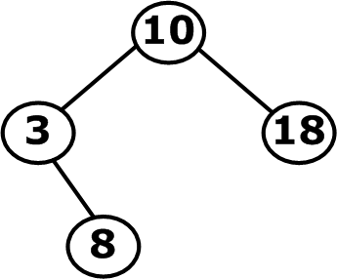
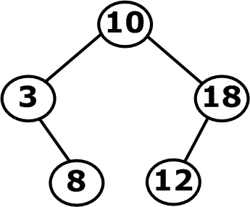

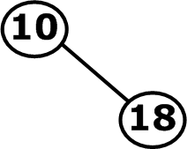
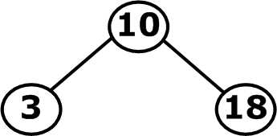
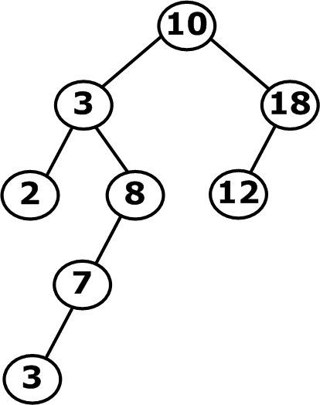
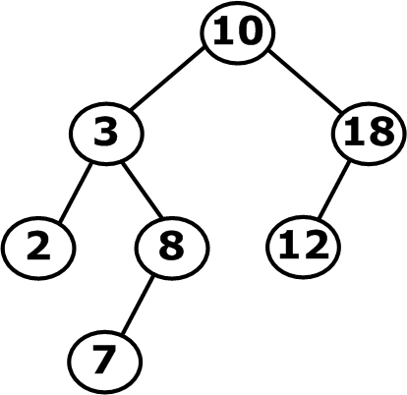
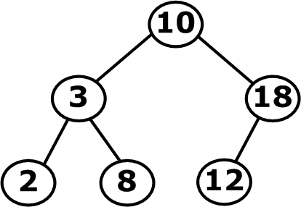
二叉排序树的结点插入操作（生成二叉排序树）
例： { 10， 18， 3， 8， 12， 2， 7， 3 }
中序遍历二叉排序树可得到一个有序序列
中序遍历：
2
3
3
7
8
10
12
18
Notes:
中序遍历二叉排序树可得到一个关键字的有序序列

Slide 6
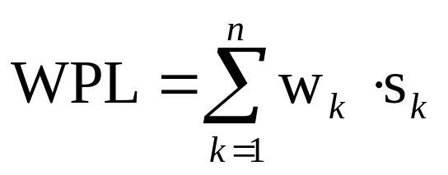
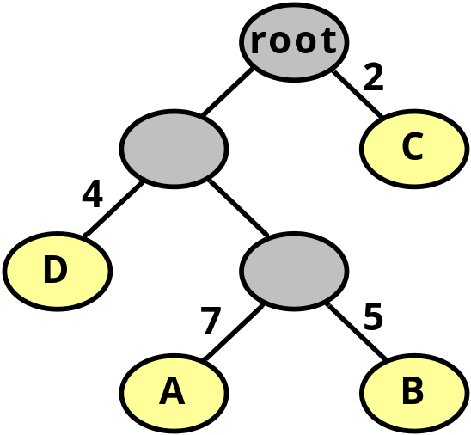
哈夫曼树（Huffman）：带权路径长度最短的树
  路径：从树中一个结点到另一结点之间的分支称为结点间的路径
  路径长度：路径上的分支数
  树的路径长度：从树根到每一个结点的路径长度之和
  树的带权路径长度：树中所有含权结点的路径长度之和
记为：
其中：wk表示结点k的权值
sk表示结点k到根结点的路径长度
右图：WPL = 4×2+7×3+5×3+2×1 = 46
  Huffman树：设有n个权值{w₁,…w_{n}}，构造一棵有n个叶子结点的二叉树，每个叶子的权值为w_{i}，则WPL最小的二叉树叫Huffman树

Slide 7
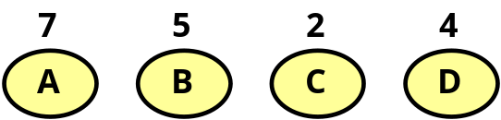
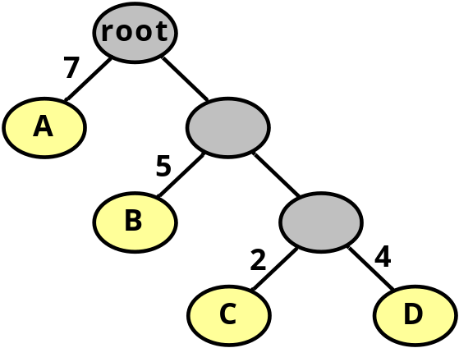
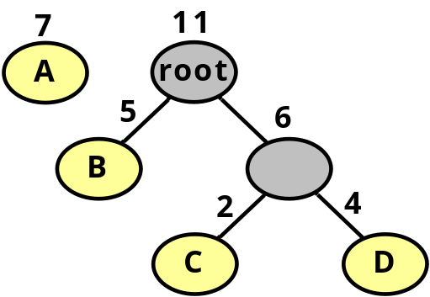
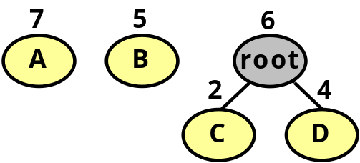
构造Huffman树的方法：Huffman算法
  根据给定的n个权值：{w₁,w₂,……w_{n}}，构造n棵只含根结点的二叉树，令每棵树的权值为相应的结点权值（w_{j}）
  在森林中选取两棵根结点权值最小的树作为左右子树，构造一棵新的二叉树，新树权值为其左右子树根结点权值之和
  在森林中删除这两棵树，同时将新得到的二叉树加入森林中
  重复上述两步，直到森林中只含一棵树为止，这棵树即哈夫曼树
问：如此建立的哈夫曼树是否唯一？

Slide 8
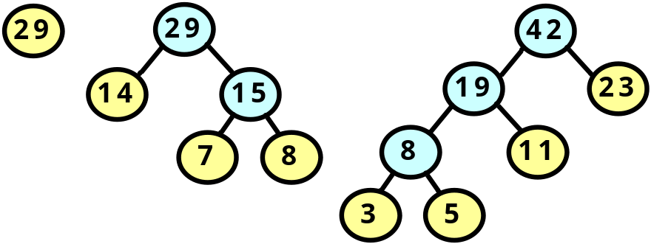
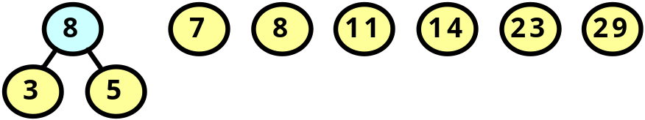
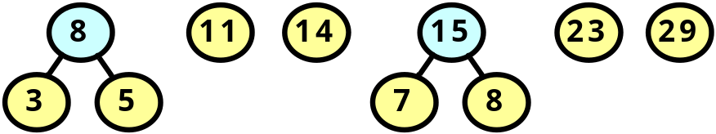
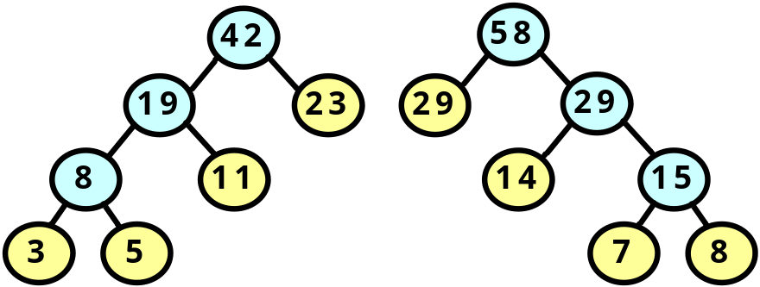
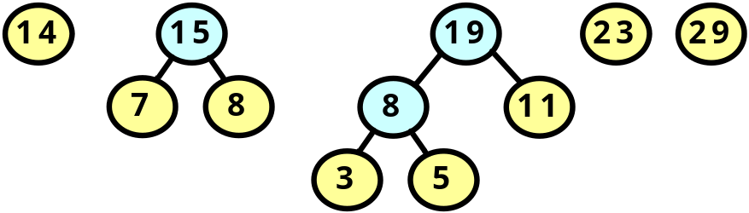
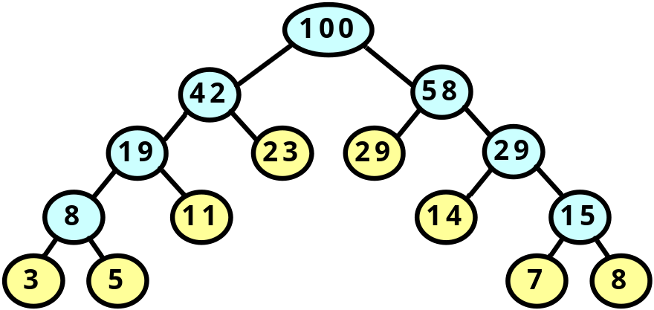
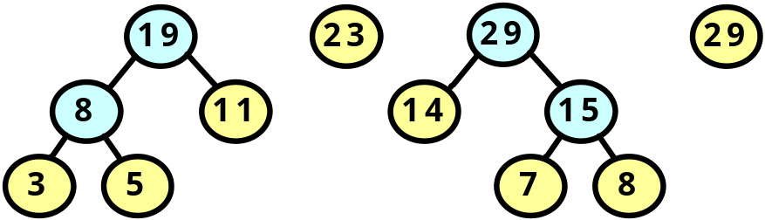
Huffman算法示例：w={5, 29, 7, 8, 14, 23, 3, 11}
Notes:
构造Huffman树时，为了规范，规定F={T1,T2, ⋯,Tn}中权值小的二叉树作为新构造的二叉树的左子树，权值大的二叉树作为新构造的二叉树的右子树；在取值相等时，深度小的二叉树作为新构造的二叉树的左子树，深度大的二叉树作为新构造的二叉树的右子树。

Slide 9
构造Huffman树的方法：Huffman算法
  问题：根据Huffman算法构造的二叉树结果不唯一
  解决方案之一：约定构造Huffman树时采用如下规范
    每一轮在森林F={T1,T2, ⋯,Tn}中选择二叉树时
      权值小的二叉树作为新构造的二叉树的左子树
      权值大的二叉树作为新构造的二叉树的右子树
    当选出的二叉树权值相等时
      深度小的二叉树作为新构造的二叉树的左子树
      深度大的二叉树作为新构造的二叉树的右子树

Slide 10
哈夫曼编码
  利用哈夫曼树可以构造一种不等长的二进制编码：哈夫曼编码
  哈夫曼编码是一种最优前缀编码，即：编码的总长度最短
  编码方法：
    设有n种字符，每种字符出现的次数为Wi ，其编码长度为Li (i=1,2,．．．n)，则整个电文总长度为∑ Wi Li ，
    要得到最短的电文，即使得∑ Wi Li最小，为此：
      以字符出现的次数为权值，构造一棵Huffman树
      规定左分支编码为0，右分支编码为1，则字符的编码为：
      从根到该字符所在的叶结点的路径上的分支编号构成的序列
    用Huffman树编出来的码，称为Huffman编码

Slide 11
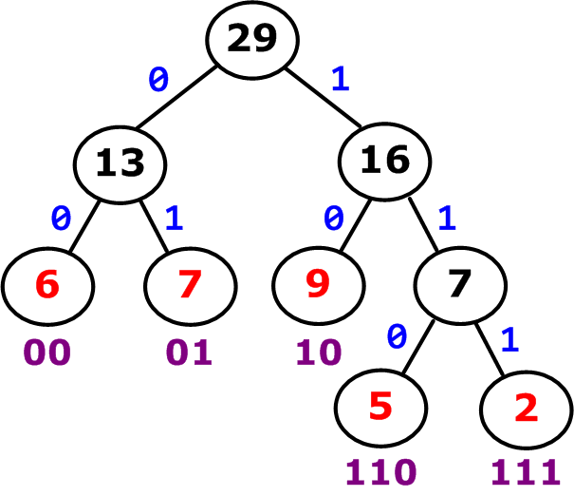
A:9
B:7
C:6
D:5
E:2
10
01
00
110
111

Slide 12
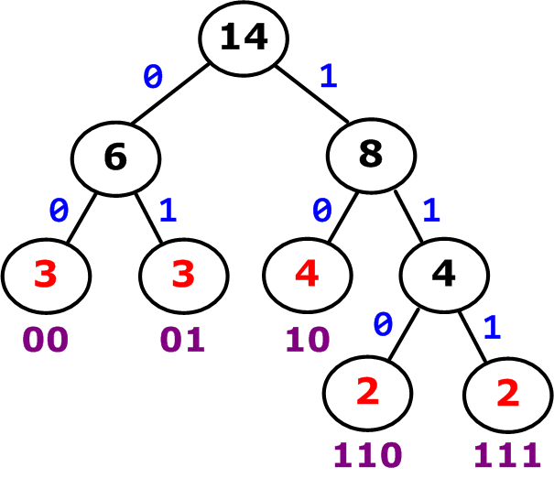
T :3
; :3
A :4
C :2
S :2
00
01
10
110
111
哈夫曼编码的译码操作
  从待译码电文中逐位读取编码
    从Huffman树根开始
      若编码是‘0’： 则沿lchild下行
      若编码是‘1’： 则沿rchild下行
      一旦到达叶结点：则译出一个字符
    重复上述步骤，直到电文结束
明文是“CAS;CAT”
编码为 “11010111011101000”
密文是“1101000”
译文为“CAT”

Slide 13
选择排序：(1) 简单选择排序（Selection Sort）
  基本思想：
    从无序子序列中“选择”关键字最小或最大的记录
    将其加入到有序子序列中
    逐步增加有序子序列的长度直至长度等于原始序列
  排序过程
    首先通过n-1次关键字比较，从n个记录中找出关键字最小的记录，将它与第一个记录交换
    再通过n-2次比较，从剩余的n-1个记录中找出关键字次小的记录，将它与第二个记录交换
    重复上述操作，共进行n-1趟排序后，排序结束

Slide 14



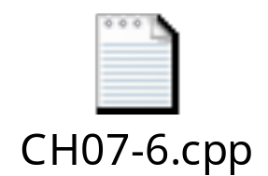
例
k
k
k
13
49
初始： [ 49 38 65 97 76 13 27 ]
i=1
j
j
j
j
j
j
k
k
i=2
一趟： 13 [38 65 97 76 49 27 ]
27
38
j
j
j
j
j
二趟： 13 27 [65 97 76 49 38 ]
三趟： 13 27 38 [97 76 49 65 ]
四趟： 13 27 38 49 [76 97 65 ]
五趟： 13 27 38 49 65 [97 76 ]
六趟： 13 27 38 49 65 76 [97 ]
排序结束： 13 27 38 49 65 76 97

Slide 15
交换排序：(1) 冒泡排序（Bubble Sort）
  排序过程
    第一趟冒泡排序
      将第一个记录的关键字与第二个记录的关键字进行比较
        若为逆序：r[1].key>r[2].key，则交换
      然后比较第二个记录与第三个记录，依次类推……
      直至第n-1个记录和第n个记录比较为止，结果使关键字最大的记录被安置在最后一个记录上
    对前n-1个记录进行第二趟冒泡排序，结果使关键字次大的记录被安置在第n-1个记录位置
    重复上述过程，直到“在一趟排序过程中没有进行过交换记录的操作”为止

Slide 16
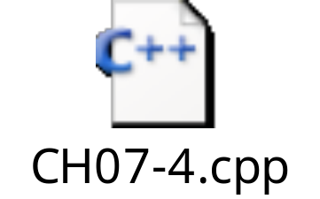
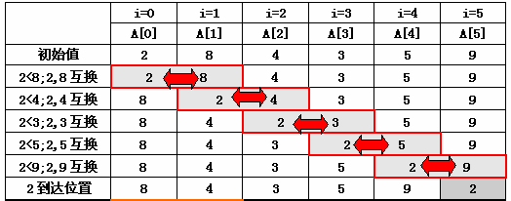
例：给定由6个整数组成的序列{2,8,4,3,5,9}
将其按从大到小的顺序排列
第一趟冒泡排序过程
原始序列：{2,8,4,3,5,9}

Slide 17
选择排序：(2) 锦标赛排序(树形选择排序)
  算法流程简述：
    将所有n个数据看成一棵完全二叉树的叶结点
    选出第一名：叶结点两两比较，胜出者进入上一层继续和兄弟进行比较，如果某个叶结点没有兄弟，该轮轮空，直接进入上一层，一直到二叉树的第二层的两个结点进行比较，胜出者形成根，产生出第一名
    产生其他名次：将刚选出的叶结点的成绩置为最差，再从该叶结点开始，沿向上路径依次和相应的兄弟结点进行比较，胜者进入上一层，最终形成根，得到当前名次
    重复n-2次，最终得到所有选手的排名
Notes:
直接选择排序之所以不够高效就是因为没有把前一趟比较的结果保留下来，每次都有很多重复的比较。锦标赛排序就是要克服这一缺点。其优势在于：当决出一个胜者后，要取得下一个胜者的比较只限于从根到刚才选出的外结点这一条路径上。可以看出除第一次比较需要n-1次外，此后选出次小，再次小......的比较都是log2 n次，故其复杂度为O(n*log2 n)。但是对于有n个待排元素，锦标赛算法需要至少2n-1个结点来存放胜者树。故，这是一个拿空间换时间的算法。

Slide 18
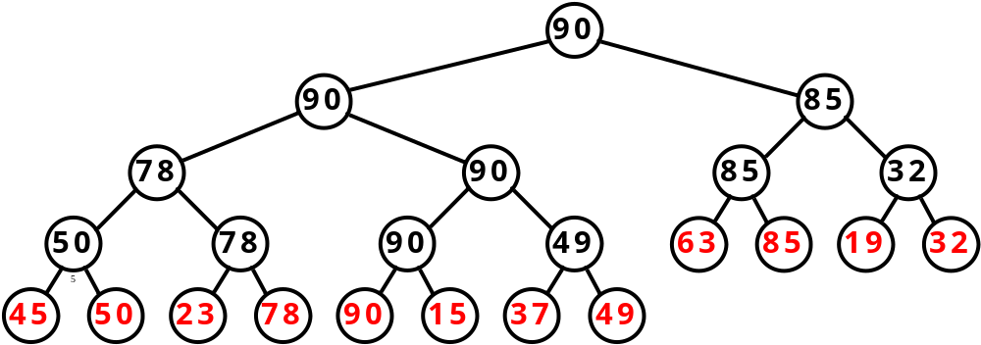
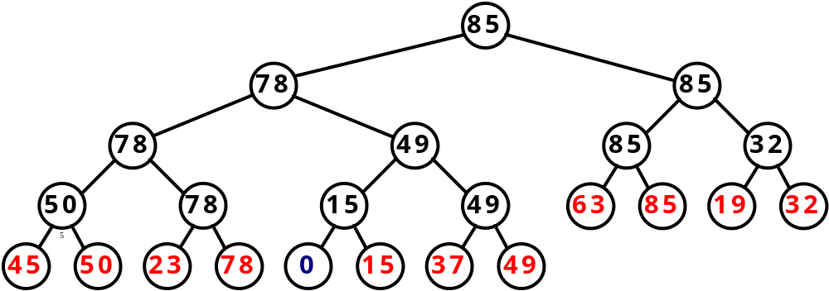
示例：45, 50, 23, 78, 90, 15, 37, 49, 63, 85, 19, 32

Slide 19
时间特性
  平均时间复杂度为O(n²)级别的算法有：
    插入排序、冒泡排序（交换）、选择排序
    插入排序（希尔排序）最常用，尤其当序列基本有序时
    上述算法中，选择排序移动记录的次数最少
  时间复杂度为O(nlogn)级别的算法有：
    快速排序（交换）、堆排序（选择）、归并排序
    快速排序最快，但当待排序记录有序时，蜕化到O(n²)
    在n较大时，归并排序较堆排序更快
  时间复杂度为O(n)级别的算法有：基数排序
    当待排序记录有序时，插入和冒泡也可达到O(n)
  选择排序、堆排序和归并排序的时间特性不受序列分布影响

Slide 20
空间特性
  所有的简单排序方法的空间复杂度均为：O(1)
    插入排序（直接插入排序、折半插入排序、希尔排序）
    冒泡排序、简单选择排序、堆排序
  快速排序的空间复杂度为：O(logn)
    为递归程序执行过程中，栈所需的辅助空间
  归并排序和基数排序的空间复杂度为：O(n)
    归并排序算法所需辅助空间最多：O(n)
    链式基数排序需附设队列首尾指针
      若不考虑新建链表，则空间复杂度为 O(RADIX)

Slide 21
稳定排序和不稳定排序
  对于任意的数据元素序列，若排序前后所有相同关键字的相对位置都不变，则称该排序方法称为稳定的排序方法
  若存在一组数据序列，在排序前后，相同关键字的相对位置发生了变化，则称该排序方法称为不稳定的排序方法
  例如，对于关键字序列3，2，3，4，若某种排序方法排序后变为2，3，3，4，则该排序方法是不稳定的

Slide 22
排序算法的稳定性
  不稳定的排序算法
    希尔排序
    快速排序
    堆排序
  其他排序方法都是稳定的

Slide 23
排序算法性能一览表
排序方法 | 平均时间 | 最坏情况 | 最好情况 | 辅助空间 | 稳定性
插入排序 | O(n²) | O(n²) | O(n) | O(1) | √
选择排序 | O(n²) | O(n²) | O(n²) | O(1) | √
冒泡排序 | O(n²) | O(n²) | O(n) | O(1) | √
快速排序 | O(nlogn) | O(n²) | O(nlogn) | O(nlogn) | ×
归并排序 | O(nlogn) | O(nlogn) | O(nlogn) | O(n) | √
堆排序 | O(nlogn) | O(nlogn) | O(nlogn) | O(1) | ×
基数排序 | O(d*n) | O(d*n) | O(d*n) | O(n) | √

Slide 24
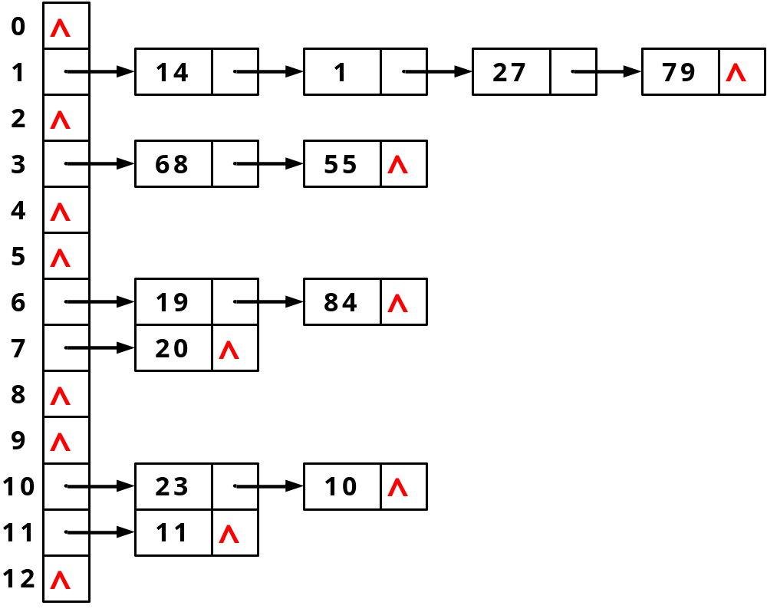
哈希表查找示例（设每个记录的查找概率相等）：
  已知一组关键字 (19, 14, 23, 1, 68, 20, 84, 27, 55, 11, 10, 79)
  哈希函数为：H(key)=key mod 13, 哈希表长为m=16
用链地址法处理冲突
平均查找距离ASL：
一次查找成功：6条记录
两次查找成功：4条记录
三次查找成功：1条记录
四次查找成功：1条记录
ASL=(1×6+2×4+3×1+4×1)/12=1.75

Slide 25
顺序表的查找：（2）折半查找
  算法原理：通过每次关键字比较操作将查找范围缩小一半
  适用条件：采用顺序存储结构的有序表
  算法实现思路：
    设顺序表R长度为n+1，k为给定关键字（查找目标），low和high分别指向待查元素所在区间的上界和下界，mid指向该区间的中点
    初始化条件：令low=1，high=n，mid=(low+high)/2✗
    将k与mid指向的记录进行关键字比较
      若k==R[mid]，查找成功，程序返回
      若k<R[mid]，则：high=mid-1
      若k>R[mid]，则：low=mid+1
    重复上述操作，直至low>high时结束，表示查找失败
Notes:
（一般为最后一个，第0个位置设为岗哨）

Slide 26

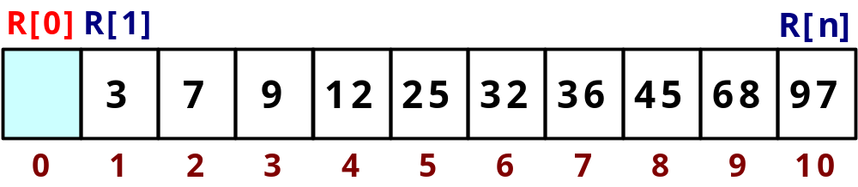

例如: target = 36 的查找过程如下：
mid = (low + high) / 2
target = 33?
low
mid
mid
high
若：R[i] > R[mid] 则：low = mid + 1
若：R[i] ≤ R[mid] 则：high = mid - 1
low
mid
high
若：low > high 则：结束查找，查找不成功

Slide 27
折半查找算法
// 在长度为n的有序表R中折半查找关键字等于target的记录
// 查找成功返回其在有序表中的位置，查找失败否返回0
int binary_search(int R[], int target, int n){
int low=1, high=n;
while( ){
mid=(low+high)/2;
if(target == R[mid]) {
return mid; }
else if ( target > R[mid]){
low = mid+1; }
else{ high = mid-1;}
}
return 0; // 查找失败
}
low <= high

Slide 28
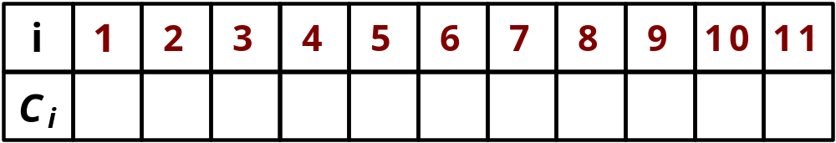
折半查找性能分析
  判定树：描述查找过程的二叉树叫判定树
  有n个结点的判定树的深度为： log₂n+1
3
4
2
3
4
1
3
4
2
3
4
判定树：
6
3
9
1
4
7
10
2
5
8
11

Slide 29
图的应用：普里姆（Prim）最小生成树算法
  Prim算法基本思想
    取图中任意一个顶点 v 作为生成树的根
    然后向生成树中添加新的顶点 w
    根据最小生成树性质可知
      在新增顶点 w 和已有顶点 u 之间必定存在一条边，满足：
      该边的权值在所有连通顶点 u 和 w 之间的边中取值最小
      将该条边添加到生成树中
    依次向生成树中添加顶点
      直至全部n个顶点均加入到生成树中 为止
Notes:
4个顶点选择3条边有
如下5种形状(5×4= 20种):
其中16种为生成树,（保证了连通）

Slide 30
图的应用：普里姆（Prim）最小生成树算法
  Prim算法：边的选择方法
    在生成树的构造过程中，图中 n 个顶点分属两个集合：
      已加入到生成树中的顶点集：U
      尚未加入到生成树中的顶点集：V-U
    则：应在所有连通U和V-U的边中选取权值最小的边
15
27
9
9
17
U
12
V-U
12
32
5
Notes:
4个顶点选择3条边有
如下5种形状(5×4= 20种):
其中16种为生成树,（保证了连通）

Slide 31
Prim算法示例：
a
19
a
b
b
5
5
12
14
14
c
c
7
18
e
e
8
16
8
16
3
3
g
d
g
d
21
27
21
f
f
所得生成树权值和= 14+8+3+5+16+21 = 67

Slide 32
图的应用：Kruskal算法
  Kruskal 算法的特点：以最小代价边主
  设N=（V，{E}）为连通网，算法步骤为：
    置生成树T的初始状态为T=（V，{Ф}）
    当T中边数<n-1时, 重复下列步骤:
      从E中选取代价最小的边（v, u）
      若顶点v和u落在T中不同的连同分量上
        则：将其加入生成树T中, 并从E中将其删除
      否则：从E中将其删除，选择下一条代价最小的边
Notes:
4个顶点选择3条边有
如下5种形状(5×4= 20种):
其中16种为生成树,（保证了连通）

Slide 33
Kruskal算法示例：
a
19
a
b
b
5
5
12
14
14
c
c
7
18
e
e
8
16
8
16
3
3
g
d
g
d
21
27
21
f
f
所得生成树权值和= 14+8+3+5+16+21 = 67

Slide 34
祝同学们考试顺利！
很高兴认识同学们。。。
欢迎大家来我的实验室做客（三教503B）
希望这只是开始。。。大学是放飞理想的地方。。。
期待你们的精彩表现。。。

Slide 35
Mission Complete！
We are done ☺

